Slide 1
Федеральное государственное бюджетное образовательное учреждение высшего образования “Сибирский государственный университет телекоммуникаций и информатики” Кафедра вычислительных систем
ВЫПУСКНАЯ КВАЛИФИКАЦИОННАЯ РАБОТА БАКАЛАВРА
Разработка алгоритма централизованного управления автомобилями для систем автоведения
Выполнил
студент группы ИВ-622
Тимофеев Дмитрий Александрович
Руководитель –
старший преподаватель кафедры ВС Гонцова Александра Владимировна
Новосибирск – 2020

Slide 2
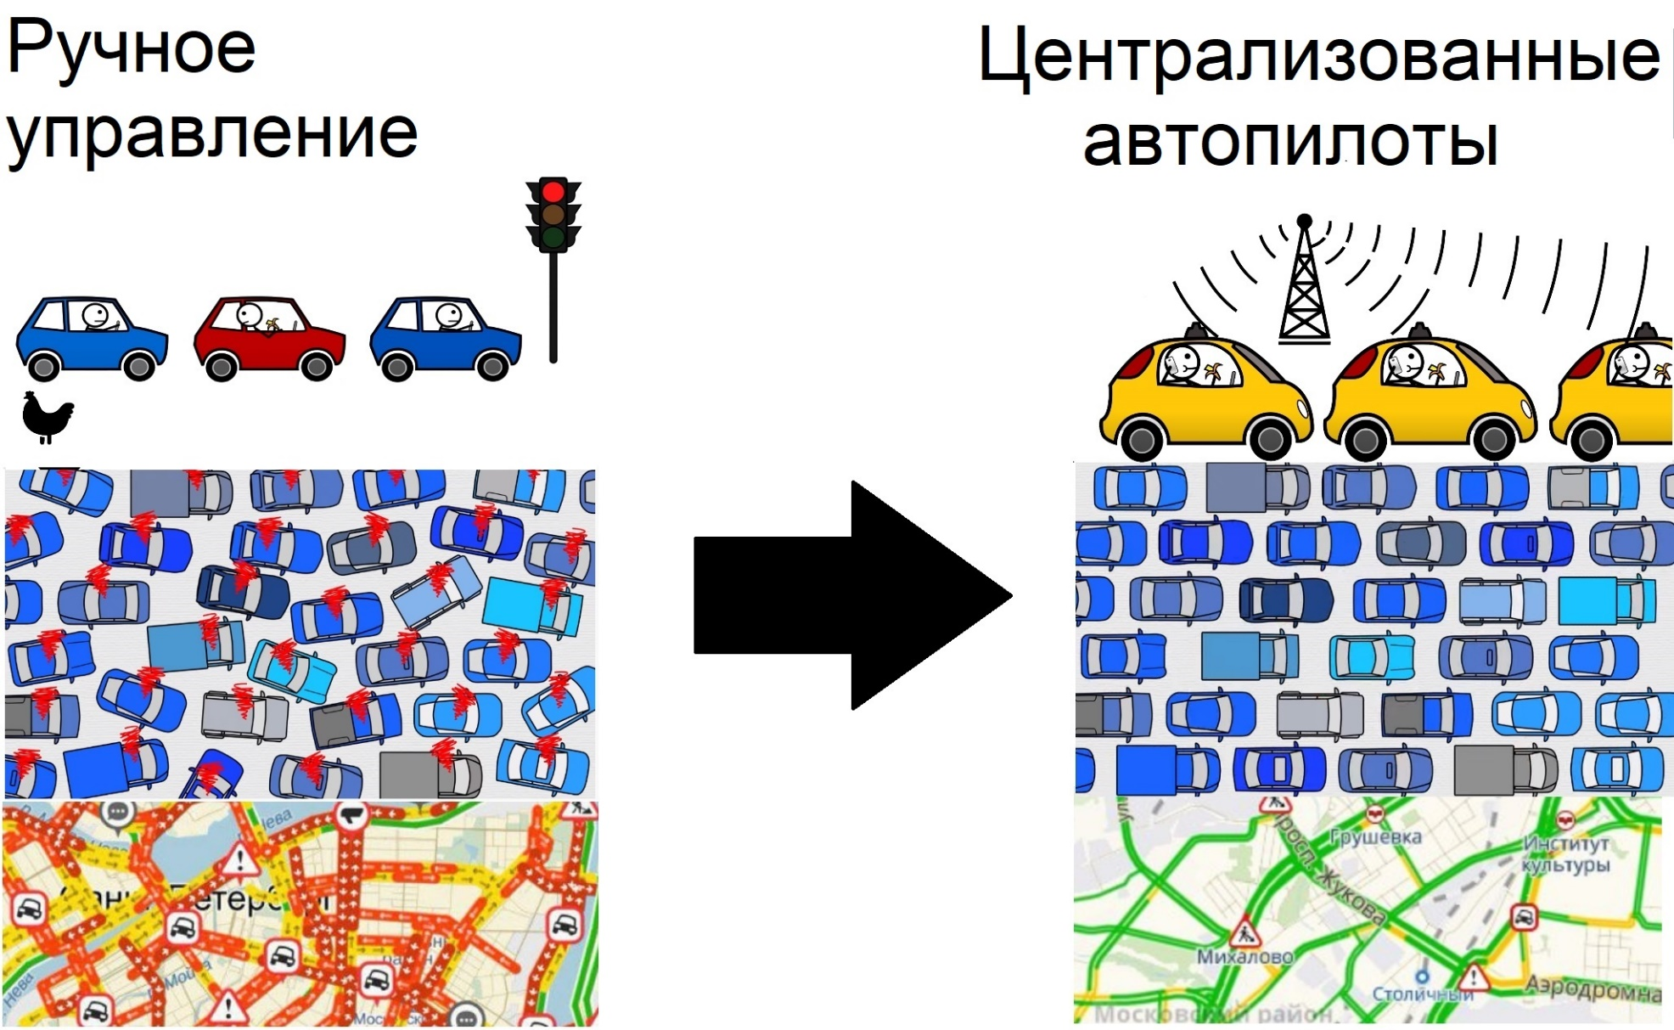
АКТУАЛЬНОСТЬ РАБОТЫ

Slide 3
ПОСТАНОВКА ЗАДАЧИ
Разработать централизованный логистический алгоритм (в дальнейшем называемый ЦКА (Центральный Контроль Автопилотов)).
Задачи алгоритма:
1) раздать маршруты движения каждой //FIXME подключенной автопилотируемой машине
2) организовать движение без пробок, заторов и т.п.
2. Разработать симуляцию движения машин, для отладки и демонстрации работы алгоритма.

Slide 4
ПОСТАНОВКА ЗАДАЧИ
Допущения и условности
1. Машина может поворачивать «уголком» на 90 градусов.
Оправдано тем, что около машины будет достаточно свободного места для поворота и скорость перемещения будет до 40 км/ч.
2. Движение не обязано быть похожим на Правила Дорожного Движения.

Slide 5
ПОСТАНОВКА ЗАДАЧИ
Техническое задание для алгоритма
1. Пока есть возможность доехать до точки прибытия, ЦКА должен вести туда машины.
2. ЦКА должен успешно преодолевать
1) Статичные препятствия (здания т.п.)
2) Динамические препятствия (неподконтрольные машины, разрушающиеся/появляющиеся внезапно здания, светофоры с кнопкой и т.п.)
3. Время отклика системы: 1 секунда (инструкции под новые условия должны появиться уже через секунду).
Машины перемещаются по квадратам, около каждой машины спереди всегда есть свободный квадрат. На тот момент, когда машина переместиться на следующий квадрат, уже должны быть новые инструкции под новые условия.
4. Машины к системе ЦКА могут подключаться/отключаться внезапно.

Slide 6
ОПИСАНИЕ РАЗРАБОТКИ
Алгоритм централизованной раздачи маршрутов автопилотам
Пространственно-временной A-Star с ориентацией на заранее построенный граф эталонных маршрутов.
Граф эталонных маршрутов построен при помощи алгоритма Флойда (но возможно будет использоваться алгоритм Дейкстры).
Под ориентацией имеется ввиду построение приоритета обхода графа, при помощи эталонных маршрутов.

Slide 7
ОПИСАНИЕ РАЗРАБОТКИ
Алгоритм централизованной раздачи маршрутов автопилотам
Пространственно-временной A-Star с ориентацией на заранее построенный граф эталонных маршрутов.
Граф эталонных маршрутов построен при помощи алгоритма Флойда (но возможно будет использоваться алгоритм Дейкстры).
Под ориентацией имеется ввиду построение приоритета обхода графа, при помощи эталонных маршрутов.

Slide 8
ОПИСАНИЕ РАЗРАБОТКИ
Алгоритм централизованной раздачи маршрутов автопилотам
Пространственно-временной A-Star с ориентацией на заранее построенный граф эталонных маршрутов.

Slide 9
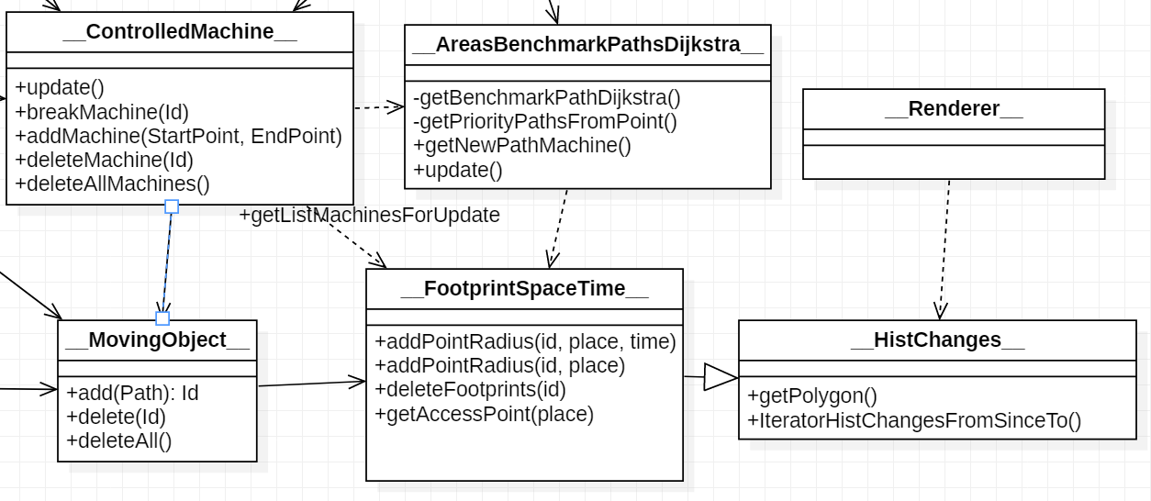
ОПИСАНИЕ РАЗРАБОТКИ
Главное из UML диаграммы проекта

Slide 10
ЗАКЛЮЧЕНИЕ
Была создана симуляция на JavaFX (непроходимые препятствия, столкновения машин и т.п.)
Был создан алгоритм централизованной раздачи маршрутов для автопилотов.

Slide 11
СПАСИБО ЗА ВНИМАНИЕ!

